Slide 1
TỔNG CỤC THỐNG KÊ CỤC THU THẬP DỮ LIỆU VÀ ỨNG DỤNG CNTT THỐNG KÊ
HƯỚNG DẪN THU THẬP THÔNG TIN ĐỐI VỚI
NGƯỜI NƯỚC NGOÀI

Slide 2
Hướng dẫn thu thập thông tin người nước ngoài
Hộ có người nước ngoài sống cùng người Việt Nam
1
2
Hộ chỉ bao gồm người nước ngoài

Slide 3
1
Đối với hộ có người nước ngoài sống cùng người Việt Nam
Thu thập thông tin đúng loại phiếu như được chọn mẫu
Trường hợp người nước ngoài nghe và nói được tiếng Việt
Trường hợp người nước ngoài không nói được tiếng Việt
Phỏng vấn trực tiếp người nước ngoài
Phỏng vấn thông qua người Việt Nam sống cùng

Slide 4
2
Đối với hộ chỉ bao gồm người nước ngoài (Hộ người nước ngoài)
Phiếu điều tra gồm:
Thông tin định danh
Thông tin thành viên hộ: Câu 1, 2 ,3, 4, 8, 9, 13
Thông tin về nhà ở: Câu 50, 51, 52

Slide 5
Thông tin định danh

Slide 6
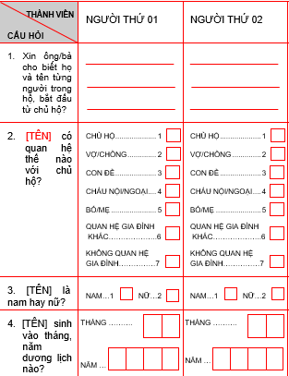
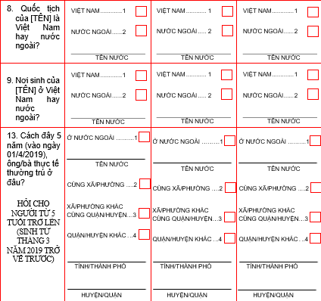
Thông tin thành viên hộ: 7 câu
Không hỏi câu Q
Notes:
Lưu ý

Slide 7
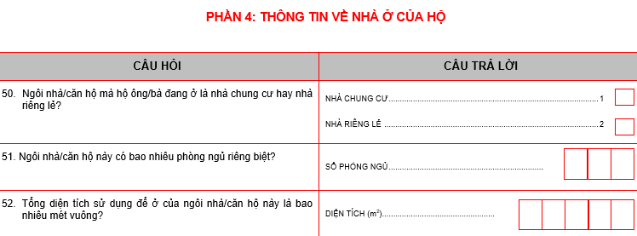
Thông tin về nhà ở: 03 câu

Slide 8
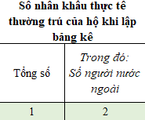
2
Hộ người nước ngoài
Hiển thị
Đánh dấu
Xác định trên kết quả lập bảng kê
Web
CAPI
Số người nước ngoài
= số người của hộ
Notes:
Lưu ý: "Hộ người nước ngoài" đã được đánh dấu trên WEB dựa vào bảng kê hộ.
Do vậy, Khi ĐTV đến hộ phỏng vấn đối với những hộ được xác định là "Hộ người nước ngoài" mà không báo lại GSV để thay đổi lại tình trạng hộ WEB thì chương trình CAPI sẽ hiển thị đúng loại phiếu được chọn mẫu của ĐBĐT mà không hiển thị 10 câu hỏi được quy định như Hộ người nước ngoài.

Slide 9
2
Hướng dẫn thu thập thông tin Hộ người nước ngoài
ĐTV thu thập thông tin bình thường bằng CAPI
1. Nghe và nói tiếng Việt
ĐTV phát phiếu giấy theo loại ngôn ngữ mà hộ sử dụng
2. Không nghe và nói tiếng Việt
Thu lại phiếu giấy và nhập tin vào CAPI

Slide 10
Lưu ý trước khi phát phiếu giấy cho Hộ người nước ngoài
ĐTV ghi
thông tin

Slide 11
Một số trường hợp đặc biệt
Trường hợp 1:
Khi lập bảng kê hộ, thành viên của hộ bao gồm người Việt Nam và người nước ngoài hoặc hộ là người Việt Nam nhưng khi ĐTV đến thu thập thông tin hộ chỉ bao gồm những người nước ngoài
(Hộ tại thời điểm phỏng vấn là “Hộ người nước ngoài”

Slide 12
Trường hợp 1: Hộ tại thời điểm phỏng vấn là “Hộ người nước ngoài”:
1
Trường hợp hộ có người có thể nghe và nói tiếng Việt
ĐTV thu thập thông tin bình thường

Slide 13
Trường hợp 1: Hộ tại thời điểm phỏng vấn là “Hộ người nước ngoài”:
2
1. Báo lại với GSV để thay đổi tình trạng hộ “Hộ nước ngoài”
Hộ không có người có thể nghe, nói tiếng Việt
2. Phát phiếu giấy theo loại ngôn ngữ hộ sử dụng
3. Thu lại phiếu giấy và nhập tin vào CAPI

Slide 14
Một số trường hợp đặc biệt (tiếp)
Trường hợp 2:
Trường hợp khi lập bảng kê là hộ người nước ngoài nhưng khi ĐTV đến thu thập thông tin hộ là người Việt nam
(Hộ tại thời điểm phỏng vấn “Hộ người Việt Nam”)

Slide 15
Trường hợp 2: Hộ được xác định tại thời điểm phỏng vấn là “Hộ người Việt Nam”
Báo lại với GSV để thay đổi tình trạng hộ “Hộ nước ngoài” thành “Hộ người Việt Nam”
Thực hiện thu thập thông tin bình thường

Slide 16
Trường hợp 2: Hộ được xác định tại thời điểm phỏng vấn là “Hộ người Việt Nam”
ĐTV không thay đổi lại tình trạng hộ thành “Hộ người Việt Nam”
Lưu ý
CAPI kiểm tra logic và thông báo “Dừng phỏng vấn”
CAPI: Kiểm tra tất cả thành viên hộ tại Câu 5_Tuổi tròn. Nếu hộ có ít nhất 1 thành viên có C5 >=16 → Lỗi logic “Dừng phỏng vấn”

Slide 17
TRÂN TRỌNG CẢM ƠN !

